Slide 1
Pētījums par iedzīvotāju maksātspēju un pieprasījumu pēc jauniem īres dzīvokļiem
30.08.2024

Slide 2
Satura rādītājs
Kopsavilkums: Iedzīvotāju maksātspēja un esošais pieprasījums pēc jauniem īres dzīvokļiem
Dzīvokļu piedāvājums
Pieprasījums
Maksātspējas analīze
Statistikas datu analīze
Dzīvojamais fonds
Migrācija
Demogrāfiskā statistika
Ekonomiskā statistika
Pašvaldību vajadzības un potenciālā iesaiste
Informācija par pašvaldības dzīvojamā fonda vajadzībām
Atbalsta mehānismu analīze
Potenciālie zemes gabali dalībai PPP programmā
Nākotnes pieprasījuma prognoze
Nākotnes pieprasījuma prognoze

Slide 3
1.1.
Konteksts
Pieejams mājoklis (affordable housing) definēts kā mājoklis, par kuru izmaksas (ieskaitot komunālos maksājumus) nepārsniedz 30% no bruto ienākumiem, balstoties uz izdevumu-ienākumu attiecību (expenditure-to-income ratio), kas ir viens no OECD izmantotajiem pieejamu mājokļu indikatoriem¹.
Pētījumos minētie Latvijas mājokļu politikas izaicinājumi ir slikta mājokļu kvalitāte, pārapdzīvoti mājokļi, zema tirgus aktivitāte un neeksistējošs publiskā sektora atbalsts².
Papildu izaicinājums ir arī hipotekāro kredītu nepieejamība sabiedrības grupām, kuru ienākumi ir augstāki nekā valsts atbalstītās grupas, taču ne pietiekami augsti, lai tiktu izsniegts kredīts.
Vairāk nekā 80% mājokļu 3 un vairāk dzīvokļu mājās, kuri būvēti kopš 2015. gada, atrodas Rīgā. No atlikušajām vairums ir Pierīgā, savukārt, Daugavpilī, Jelgavā un Jēkabpilī kopš 2015. gada nav uzbūvēta neviena daudzdzīvokļu ēka.
2021. un 2022. gadā bija manāms straujš būvniecības izmaksu pieaugums saistībā ar ģeopolitiskajiem apstākļiem, kā rezultātā būvniecības izmaksu indekss pieauga par 31%.
Ņemot vērā zemāku ekonomisko aktivitāti, OECD ziņojumā³ norādīts, ka reģionos ir apgrūtināta pieejamība banku finansējumam.
¹ Avots: OECD - https://www.oecd.org/els/family/HC1-5%20Overview%20of%20affordable%20housing%20indicators.pdf ² Avots: https://providus.lv/wp-content/uploads/2021/11/Pieejami-ires-majokli-Latvija-%E2%80%93-izaicinajumi-un-iespejas.pdf ³ Avots: OECD - download (em.gov.lv)
Notes:
Here we could agree on dates.

Slide 4
1.1.
Pieeja pieprasījuma novērtēšanai
Esošā situācija
Prognoze
Pieprasījums
Mērķa segmenta ienākumi (atalgojums) robežās no 700 – 2 000 EUR bruto;
Īres mājokļu īpatsvars dzīvojamajā fondā;
Iedzīvotāju īpatsvars, kas labprāt mainītu savu mājokli, bet nevar to atļauties (17%).
Tiek ņemtas vērā jaunizveidotās darba vietas industriālo parku/skolu u.c. izveides rezultātā;
Pašvaldību vajadzības un jauno speciālistu piesaistes programmas (t.sk. ārsti, skolotāji);
Ikgadējā migrācija;
Atalgojuma izmaiņas;
Demogrāfiskie aspekti* – skolēni kļūst par nodarbinātajiem, pirmspensijas vecuma iedzīvotāji kļūst par pensionāriem.
Piedāvājums
Pamatojoties uz Cenu Bankas datiem, tiek noteiktas īres dzīvokļu cenas, piedāvāto dzīvokļu skaits un to platība;
Pamatojoties uz statistikas datiem (CSP), tiek apzināts esošais dzīvojamais fonds un tā īpašumtiesību veidi (īpašnieka apdzīvoti, izīrēti u.c.)
Pamatojoties uz vēsturiskajiem datiem, prognozē tiek iekļauts potenciālais jaunu dzīvokļu ēku skaits;
Tiek ņemta vērā potenciālā dzīvokļu sadalīšana, kas papildina dzīvojamo fondu.
* Pieprasījuma prognoze ir veidota maksimāli konservatīva, bet tiek ņemti vērā gan pozitīvi aspekti, piemēram, jaunas darba vietas, gan negatīvi aspektus, piemēram, darbspējīgo iedzīvotāju skaita samazināšanās.
Notes:
Here we could agree on dates.

Slide 5
ALŪKSNES NOVADS Kopsavilkums: Iedzīvotāju maksātspēja un esošais pieprasījums pēc jauniem īres dzīvokļiem

Slide 6
1.1.
2023.g. dzīvokļu īres sludinājumu datos nebija sludinājumu jaunajos projektos
Visaugstākā m2 cena jeb 7,3 EUR/m² bija pirmskara 3 istabu dzīvokļos ar vidējo platību 80m².
Jaunajos projektos dzīvokļi nebija pieejami.
Energoefektīvos sērijveida projektos un sērijveida projektos vidējā īres maksa ir 3,4 – 6,3 EUR/m².
No 60 sludinājumiem 53 jeb 88% bija sērijveida vai sērijveida energoefektīvās ēkās.
Dzīvokļu kategorija pēc projekta un istabu skaita | Dzīvokļu sludinājumu skaits 2023.g. | EUR/m2/ mēn. | Vid. Kopplatība m2 | Vid. Īres maksa, EUR/mēn. | Nepieciešamie neto ienākumi pieejamībai (īre <30% no neto ienākumiem)
Pirmskara 1 ist. | 1 | 3,0 | 20 | 60 | 200
Pirmskara 2 ist. | 1 | 3,2 | 31 | 100 | 333
Pirmskara 3 ist. | 5 | 7,3 | 80 | 584 | 1 945
Sērijveida 1 ist. | 20 | 5,0 | 34 | 171 | 570
Sērijveida 2 ist. | 16 | 3,7 | 48 | 176 | 585
Sērijveida 3 ist. | 5 | 3,4 | 64 | 218 | 727
Sērijveida energoef. 1 ist. | 3 | 3,9 | 36 | 140 | 467
Sērijveida energoef. 2 ist. | 7 | 6,3 | 40 | 249 | 829
Sērijveida energoef. 3 ist. | 2 | 5,0 | 60 | 300 | 1 000
¹ Cenu banka
Notes:
Here we could agree on dates.

Slide 7
Esošajā situācijā Alūksnes novadā 2023.g. pieejamu īres dzīvokļu mērķa segmenta pieprasījuma aplēse ir vismaz 48 potenciālie īrnieki
1.2.
Mērķa segmenta ienākumi (atalgojums)
Nodarbināto skaits ar darbu Alūksnes novadā attiecīgajā atalgojuma grupā
Algas grīda
700 bruto EUR¹
1 643 iedzīvotāji
Algas griesti
2 000 bruto EUR²
Mērķa segmenta īrnieku īpatsvars
Iedzīvotāju skaits attiecīgajā atalgojuma grupā, kas īrē mājokli
Īres mājokļu īpatsvars Alūksnes novada dzīvojamajā fondā
17,36%³
285 iedzīvotāji
Pieprasījums pēc jauniem īres mājokļiem
Aplēstais iedzīvotāju skaits mērķa segmentā
Iedzīvotāju īpatsvars, kas labprāt mainītu savu mājokli, bet nevar to atļauties
17%⁴
48 iedzīvotāji
¹ Minimālā alga 2024. gadā. https://www.lm.gov.lv/lv/minimala-darba-alga
² Ar neto atalgojumu virs EUR 1 667 mēnesī, iespējams iegūt hipotekāro kredītu virs EUR 120 000, (Pēc FKTK nosacījumiem maksimālā summa 6 gadu mēnešalgas, jeb 72*1 667), kas ar m2 cenu EUR 1500/m2 ļautu iegādāties 80m2 mājokli Alūksnes novadā vai īrēt 50m2 mājokli ar cenu EUR 500/mēnesī (EUR 10/mēnesī/m2), nepārsniedzot 30% neto ienākumu robežu īres maksai. https://blog.swedbank.lv/ikdiena/budzeta-planosana/aiznemsanas-iespejas-526
³ CSP dati https://data.stat.gov.lv/pxweb/lv/OSP_PUB/START__POP__MA__MAS/MAS060/
⁴ SEB veikta iedzīvotāju aptauja https://www.liepajniekiem.lv/zinas/sabiedriba/liepajas-nemainiga-problema-jauni-majokli-tirgu-esosie-ir-veci-mazi-un-dargi/
Avots: CSP dati
Notes:
Here we could agree on dates.

Slide 8
1.3.
No 42 īrniekiem mērķa grupā (nerēķinot mājsaimniecības), 3 istabu dzīvokli sērijveida projektā varētu atļauties visi, taču 2023. gadā bija tikai 5 šādi sludinājumi.
Kategorijā līdz 1 000 EUR bruto, 22 (44%) potenciālajiem īrniekiem maksimālie izdevumi īrei būtu līdz EUR 248 mēnesī².
Kategorijā līdz 1 500 EUR bruto, 20 (41%) potenciālajiem īrniekiem maksimālie izdevumi īrei būtu līdz EUR 344 mēnesī².
Kategorijā līdz 2 000 EUR bruto, 7 (14%) potenciālajiem īrniekiem maksimālie izdevumi īrei būtu līdz EUR 442 mēnesī².
Dzīvokļu kategorija pēc projekta un istabu skaita | Dzīvokļu sludinājumu skaits 2023.g. | EUR/m2/ mēn. | Vid. Kopplatība m2 | Vid. Īres maksa, EUR/mēn. | Nepieciešamie neto ienākumi pieejamībai (īre <30% no neto ienākumiem) | % mērķa grupas, kam būtu pieejami dzīvokļi
Pirmskara 1 ist. | 1 | 3,0 | 20 | 60 | 200 | 100%
Pirmskara 2 ist. | 1 | 3,2 | 31 | 100 | 333 | 100%
Pirmskara 3 ist. | 5 | 7,3 | 80 | 584 | 1945 | 0%
Sērijveida 1 ist. | 20 | 5,0 | 34 | 171 | 570 | 100%
Sērijveida 2 ist. | 16 | 3,7 | 48 | 176 | 585 | 100%
Sērijveida 3 ist. | 5 | 3,4 | 64 | 218 | 727 | 100%
Sērijveida energoef. 1 ist. | 3 | 3,9 | 36 | 140 | 467 | 100%
Sērijveida energoef. 2 ist. | 7 | 6,3 | 40 | 249 | 829 | 86%
Sērijveida energoef. 3 ist. | 2 | 5,0 | 60 | 300 | 1000 | 86%
¹ Cenu banka
² Aprēķins balstīts uz darba algu pēc nodokļiem ar vienu apgādājamo un iesniegtu nodokļu grāmatiņu
Notes:
Here we could agree on dates.

Slide 9
ALŪKSNES NOVADS Statistikas datu analīze

Slide 10
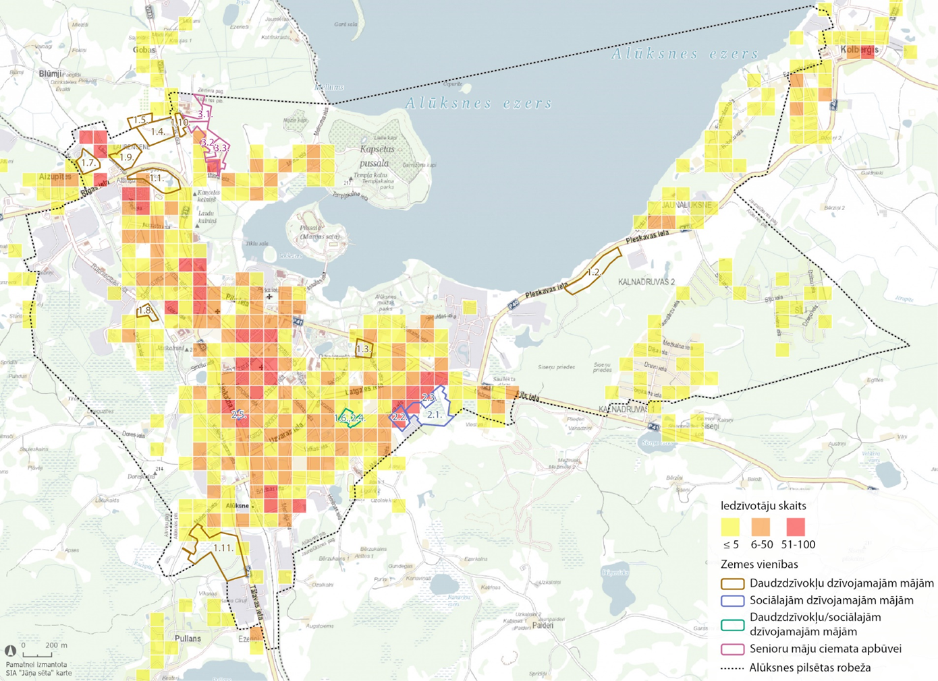
2021. gadā Alūksnes novadā mājokļu skaits bija 9 085, un īres mājokļu īpatsvars sasniedza 17%
2.1.
Alūksnes apdzīvotība
Avots: CSP dati
Notes:
Grafiks ar īres dzīvokļu cenām (max, min, mediāna utt) un īres dzīvokļu cenām kvadrātmetrā kategorijās pēc projekta vecuma un platības

Slide 11
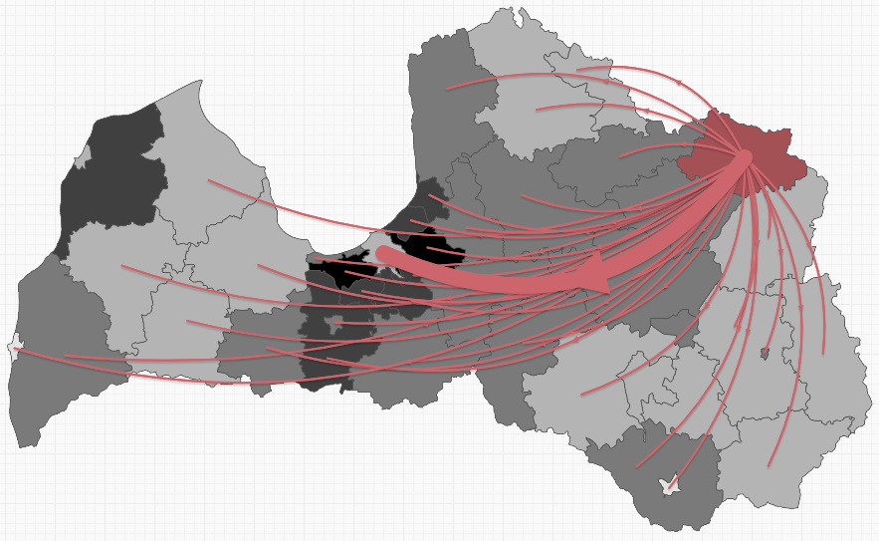
Alūksnes novadā pēdējo 13 gadu laikā ir negatīva iekšējā (-1 270) un ārējā migrācija (-1 219)
2.2.
Iekšējā migrācija no Alūksnes novada (2011-2024)
Izejošā iekšējā migrācija no Alūksnes novada no 2011. līdz 2024. gadam
Ienākošā iekšējā migrācija uz Alūksnes novadu no 2011. līdz 2024. gadam
Teritorija ‘’uz’’ | Skaits | Vidējais vecums
Rīga | 874 | 36
Smiltenes novads | 127 | 41
Valmieras novads | 119 | 35
Gulbenes novads | 114 | 38
Balvu novads | 69 | 49
Teritorija ‘’no’’ | Skaits | Vidējais vecums
Rīga | 257 | 41
Smiltenes novads | 120 | 40
Gulbenes novads | 83 | 40
Balvu novads | 46 | 46
Valmieras novads | 39 | 38
2 109 iedzīvotāji, kas 2011. gadā dzīvoja Alūksnes novadā, 2024. gadā dzīvo citur Latvijā, galvenokārt Rīgā.
839 iedzīvotāji, kas 2011. gadā dzīvoja citur Latvijā 2024. gadā dzīvo Alūksnes novadā.
Avots: https://tools.csb.gov.lv/migration/lv/map/out/3/2011/2023/flows/LV0005000/50
Notes:
Here we could agree on dates.

Slide 12
Demogrāfiskā statistika – 2023. gadā iedzīvotāju skaits Alūksnes novadā bija 13,3 tūkst., kas ir par 6,9% mazāk nekā 2019. gadā
2.3.
Iedzīvotāju skaits kopā | 13 297
Mājsaimniecību skaits | 5 700
Mājsaimniecību vidējais lielums | 2,29
Bezdarba līmenis | 9,9%¹
-6,9%
¹ Avots: https://data.stat.gov.lv/pxweb/lv/OSP_PUB/START__EMP__NBBA__NBBB/EKA140
Notes:
Here we could agree on dates.

Slide 13
Ekonomiskā statistika – Alūksnes novadā vidējā neto alga ir zemāka nekā vidēji Latvijā
2.4.
Darba ņēmēji ar bruto ienākumiem virs 700 eiro | % no kopējiem novada iedzīvotājiem
3 533 | 27%
Darba ņēmēji ar bruto ienākumiem virs 1000 eiro | % no kopējiem novada iedzīvotājiem
2 484 | 19%
Alūksnes novadā ir aktīvs 1 261 uzņēmums¹. Statistika par uzņēmējdarbības rādītājiem Alūksnes novadā nav pieejama.
¹ Avots: https://data.stat.gov.lv/pxweb/lv/OSP_PUB/START/UZS010
Notes:
Here we could agree on dates.

Slide 14
Augstākā bruto alga Alūksnes novadā ir finanšu un apdrošināšanas nozarē
2.5.
Avots: CSP dati
Notes:
Here we could agree on dates.

Slide 15
ALŪKSNES NOVADS Pašvaldību vajadzības un potenciālā iesaiste

Slide 16
Mājokļu nodrošināšanas atbalsta mehānismi
3.
Esošie atbalsta mehānismi¹
Pašvaldību gatavība atbalsta nodrošināšanai
Pašreiz Alūksnes novadā ar 2024. gada 30. maija likumu kvalificētiem speciālistiem ir iespējas iestāties rindā uz zemas īres mājokļa īrēšanu. Speciālists definēts kā darbinieks, kurš ieguvis augstāko izglītību, kas nepieciešama konkrētā darba veikšanai, un kurš uzsācis darbu Alūksnes novadā ne agrāk kā divus gadus pirms reģistrēšanās rindā:
ar pašvaldības funkciju nodrošināšanu saistītu pārvaldes uzdevumu izpildē,
pašvaldības attīstības programmā ietvertajās nozarēs – medicīna, inženierija vai enerģētika.
Pieprasījuma apmierināšanai subsīdijas apjoms aplēsts 397 134 EUR/gadā.
Indikatīvais subsīdijas apjoms Alūksnes novadā
ALŪKSNES NOVADS
Pieņemtā dzīvokļa platība | m2 | 50,0
Indikatīvais pieejamības maksājums | EUR/m2/mēn. | 12,0
Maksātspēja² | EUR/m2/mēn. | 4,7
Maksātspējas delta | EUR/m2/mēn. | 7,3
Pieprasīto dzīvokļu skaits 2028. gadā | skaits | 91
INDIKATĪVAIS SUBSĪDIJAS APJOMS GADĀ KOPĀ |  | 397 134
Potenciālie ieņēmumi no piesaistītajiem iedzīvotājiem
Iedzīvotāju ienākumu nodokļa (IIN) likme | % | 20%
Pašvaldību IIN īpatsvars no valsts budžeta | % | 75%
Iedzīvotāju īpatsvars, kas PPP projekta ietvaros pārcelsies uz pašvaldību | % | 50%
Pieprasījums 2028. gadā | Iedzīvotāju skaits | 124
Vidējā bruto alga | EUR | 1 156
POTENCIĀLIE IEŅĒMUMI NO PIESAISTĪTAJIEM IEDZĪVOTĀJIEM | EUR | 129 010
¹ Avots: https://likumi.lv/ta/id/352412-par-zemas-ires-majoklu-iziresanas-kartibu-aluksnes-novada
² Maksātspējas indikatoram izmantotas sludinājumu cenas no Cenu Bankas
Notes:
Apkopojums par jau esošiem iedzīvotāju mājokļu nodrošināšanas atbalsta mehānismiem un jauno speciālistu piesaistes programmām
Ja šādu piesaistes programmu nav, tiks izpētīts, vai pašvaldībām šādi atbalsta mehānismi būtu nepieciešami un kādus speciālistus tās vēlētos piesaistīt

Slide 17
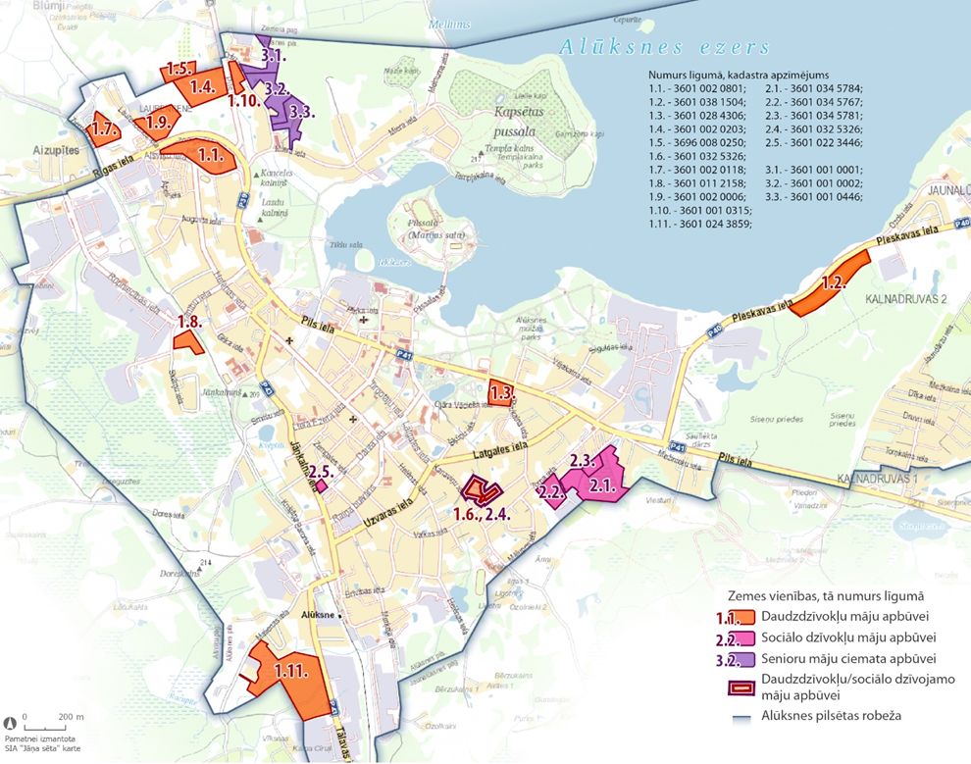
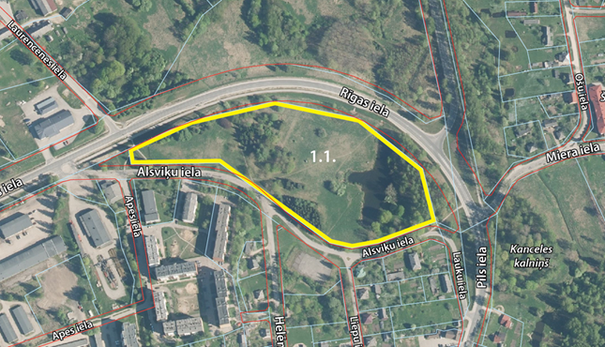
Alūksnes pilsētas dzīvojamā fonda uzlabošanas priekšizpētē identificēta Alsviķu iela 2 kā potenciālais apbūves gabals daudzdzīvokļu māju apbūvei
3.
Priekšizpētē aplūkotās teritorijas
Alsviķu iela 2, Alūksne
Kadastra apzīmējums: 36010020801
Alsviķu ielas teritorijā paredzēta jauna publiskās infrastruktūras – ceļa būvniecība, ūdenssaimniecības inženiertīklu izbūve, lietus ūdens kanalizācijas un drenāžas tīklu būvniecība.
Jaunajam publiski pieejamajam ceļam līdzās paredzētas stāvvietas un publiskais apgaismojums ar video novērošanu.
Plānota būvniecība ir augstas gatavības projekts – ir izstrādāts būvprojekts un būvatļaujā ir saņemta atzīme par projektēšanas nosacījumu izpildi, un 2024. gada rudens sezonā tiks uzsākti būvdarbi.
Notes:
Apkopojums par jau esošiem iedzīvotāju mājokļu nodrošināšanas atbalsta mehānismiem un jauno speciālistu piesaistes programmām
Ja šādu piesaistes programmu nav, tiks izpētīts, vai pašvaldībām šādi atbalsta mehānismi būtu nepieciešami un kādus speciālistus tās vēlētos piesaistīt

Slide 18
ALŪKSNES NOVADS Nākotnes pieprasījuma prognoze

Slide 19
Nākotnes pieprasījumu pēc jauniem īres dzīvokļiem veido 3 iedzīvotāju segmenti un pieprasījuma apjoms ir 124 iedzīvotāji
4.
48 iedzīvotāji 2023. gadā:
Nodarbināto skaits ar darba vietu Alūksnes novadā, kas īrē dzīvokli un vēlas pārcelties
T.sk. iedzīvotāji, kas ikdienā migrē uz darba vietu Alūksnē no citas pilsētas
Prognozētās darbspējīgo iedzīvotāju skaita izmaiņas
-6 iedzīvotāji mērķa grupā
Modelēts, ka līdz 2028. gadam Alūksnes novadā darbaspējas vecumā esošo iedzīvotāju skaits samazināsies par 12,4%
Apzinātās uzņēmēju vajadzības
+82 iedzīvotāji mērķa grupā
No pašvaldības šobrīd apzinātās vajadzības uzņēmējiem, NBS struktūrvienībām un jaunajiem speciālistiem būs nepieciešami vismaz 60 īres dzīvokļi
Pieprasījums pēc jauniem īres dzīvokļiem 2028. gadā
124 iedzīvotāji
Avots: CSP dati
Notes:
Here we could agree on dates.

Slide 20
2028. gadā pieprasījumu Alūksnes novadā veido 124 iedzīvotāji, kas tiek izteikti 91 mājsaimniecībā
4.
Atalgojuma saņēmēju skaits mājsaimniecībā
Pāris bez bērniem | 2
Viens vecāks ar nepilngadīgiem bērniem | 1
Viens vecāks ar pilngadīgiem bērniem | 1
Precēta pāra ģimenes ar nepilngadīgiem bērniem | 2
Precēta pāra ģimenes ar pilngadīgiem bērniem | 2
Pāri nereģistrētā kopdzīvē ar nepilngadīgiem bērniem | 2
Pāri nereģistrētā kopdzīvē ar pilngadīgiem bērniem | 2
Avots: CSP dati
Notes:
Here we could agree on dates.

Slide 21
2028. gadā pieprasīto dzīvokļu skaita aplēse ir 91 dzīvoklis, no kuriem lielāko īpatsvaru veido divistabu (58%) dzīvokļi
4.
Avots: Aplēse, kas balstīta uz CSP datiem
Uzņēmējiem nepieciešamie dzīvokļi apzināti uz šo brīdi un līdz 2028. gadam var mainīties
Notes:
Here we could agree on dates.

Slide 22
EY | Assurance | Tax | Transactions | Advisory
About EY
EY is a global leader in assurance, tax, transaction and advisory services. The insights and quality services we deliver help build trust and confidence in the capital markets and in economies the world over. We develop outstanding leaders who team to deliver on our promises to all of our stakeholders. In so doing, we play a critical role in building a better working world for our people, for our clients and for our communities.
EY refers to the global organisation, and may refer to one or more, of the member firms of Ernst & Young Global Limited, each of which is a separate legal entity.
© 2023 SIA Ernst & Young Baltic All Rights Reserved.
This publication contains information in summary form and is therefore intended for general guidance only. It is not intended to be a substitute for detailed research or the exercise of professional judgment. Neither SIA Ernst & Young Baltic nor any other member of the global Ernst & Young organisation can accept any responsibility for loss occasioned to any person acting or refraining from action as a result of any material in this publication. On any specific matter, reference should be made to the appropriate advisor.

